Slide 1
BÁO CÁO ĐỒ ÁN 1 ĐỀ TÀI: GAME STACK JUMP
Sinh viên thực hiện: Lê Bá Huỳnh 16110095
Giảng viên hướng dẫn: Thầy Trần Công Tú

Slide 2
CÁC NỘI DUNG BÁO CÁO
Phần 1: GIỚI THIỆU
Phần 2: ĐẶC TẢ, PHÂN TÍCH VỀ GAME STACK JUMP
Phần 3:KẾ HOẠCH THỰC HIỆN DỰ KIẾN
Phần 4: GIAO DIỆN PHẦN MỀM VÀ MÔ TẢ CHỨC NĂNG
Phần 5: LƯỢC ĐỒ CSDL
Phần 6: THIẾT KẾ CODE
Phần 7:KẾT LUẬN

Slide 3
Phần 1: GIỚI THIỆU
1. Game Stack jump là gì?
2. Mục tiêu đề ra
3. Phạm vi đề tài

Slide 4
1. Game Stack jump là gì?
-Stack Jump là game một chạm khá đơn giản nhưng thú vị của Voodoo. Bạn sẽ điều khiển một nhân vật nhảy lên để xếp các viên gạch càng cao càng tốt.
-Voodoo là một nhà phát triển khá kỳ dị. Nếu ai từng chơi qua các trò chơi của Voodoo như Snake vs Block, Paper.io... thì sẽ thấy, chúng đều là những game theo kiểu một chạm đơn giản và có tính năng duy nhất là mở khóa các nhân vật mới.
-Stack Jump khá thích hợp để giải trí trong thời gian rảnh rỗi, những lúc giải lao ngắn, mang lại cảm giác thư thái, vui vẻ do không bắt người chơi phải động não suy nghĩ.

Slide 5
2. Mục tiêu đề ra
Xây dựng hình ảnh nhân vật và các khung gạch,di chuyển hợp lí.
Thiết kế giao diện dễ nhìn.
Các tính năng của game kết nối với CSDL.
Xây dựng các lớp đối tượng hợp lí.

Slide 6
3. Phạm vi đề tài
Là kiểu game một chạm, có giao diện hình ảnh và kết nối với cơ sở dữ liệu.
Cách thức chơi game phải đơn giản, mọi thứ dễ dàng phù hợp cho người chơi thư giãn.

Slide 7
Phần 2: ĐẶC TẢ, PHÂN TÍCH VỀ GAME STACK JUMP
Tìm hiểu về game
Các chức năng
Phân tích các thực thể

Slide 8
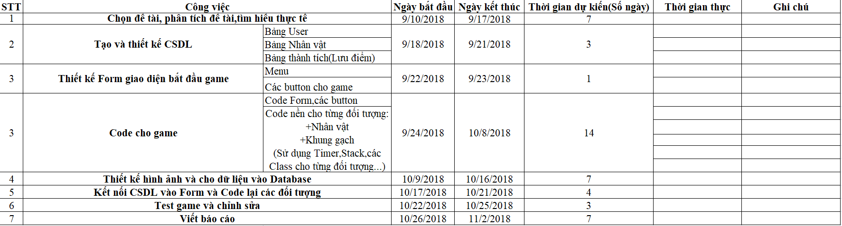
Phần 3:KẾ HOẠCH THỰC HIỆN DỰ KIẾN

Slide 9
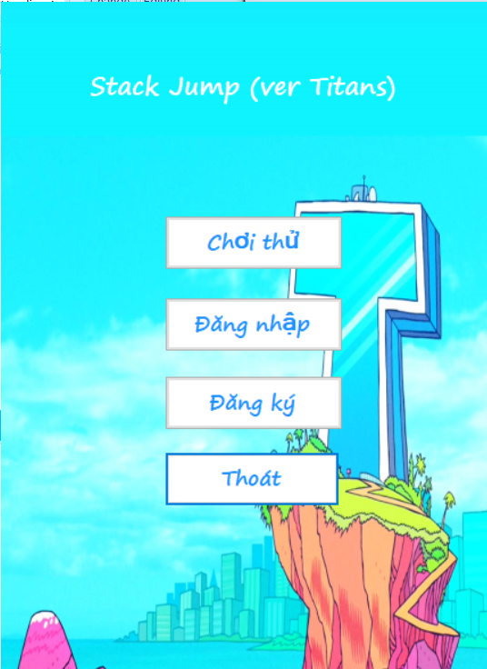
Phần 4: GIAO DIỆN PHẦN MỀM VÀ MÔ TẢ CHỨC NĂNG
Giao diện ngoài của game

Slide 10
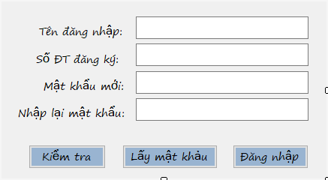
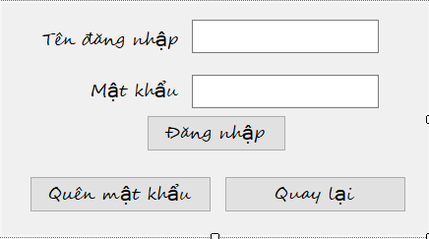
Form đăng nhập
Form đăng ký

Slide 11
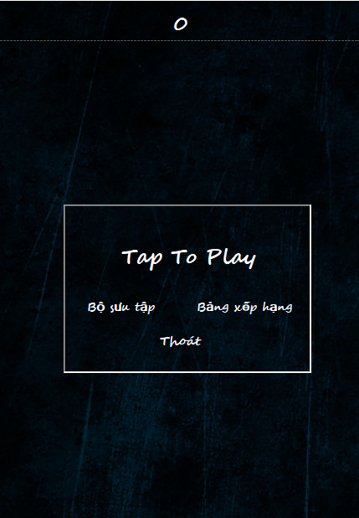
Giao diện trong game

Slide 12
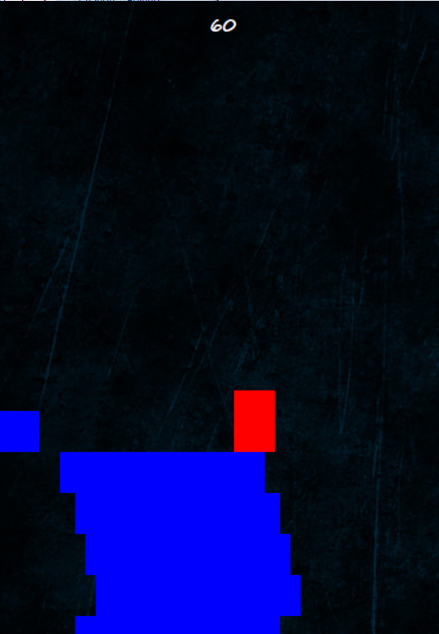
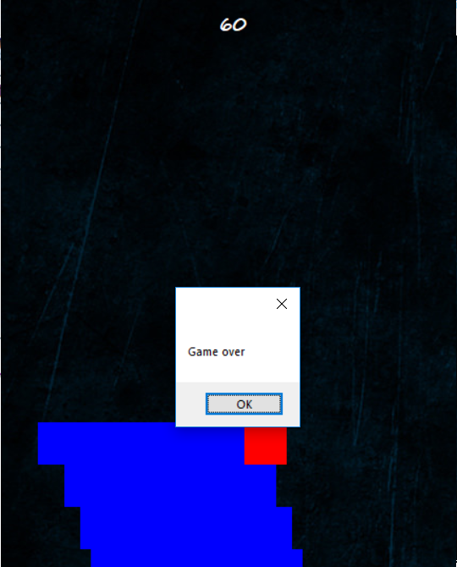
Test game
Kết thúc game

Slide 13
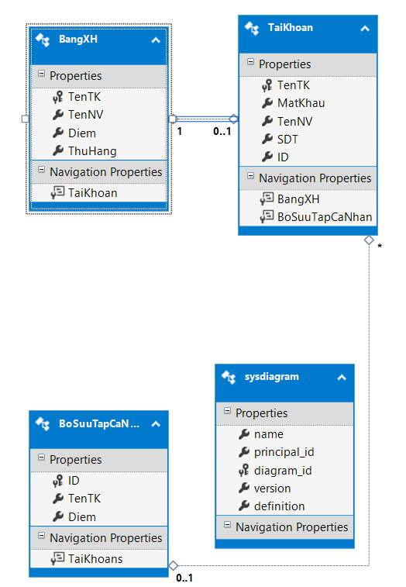
Phần 5: LƯỢC ĐỒ CSDL

Slide 14
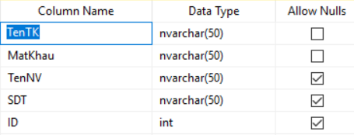
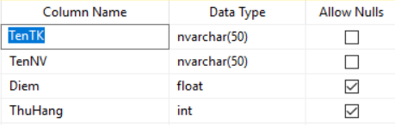
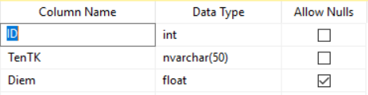
Thiết kế các bảng

Slide 15
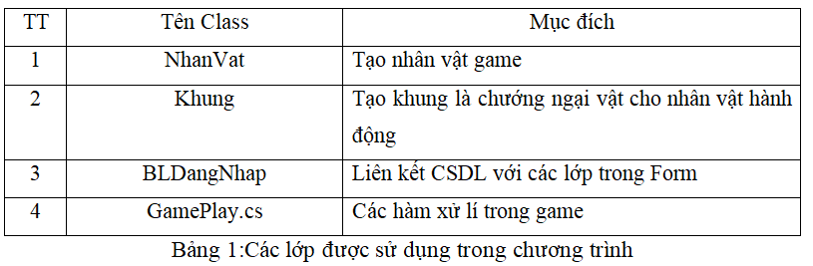
Phần 6: THIẾT KẾ CODE

Slide 16
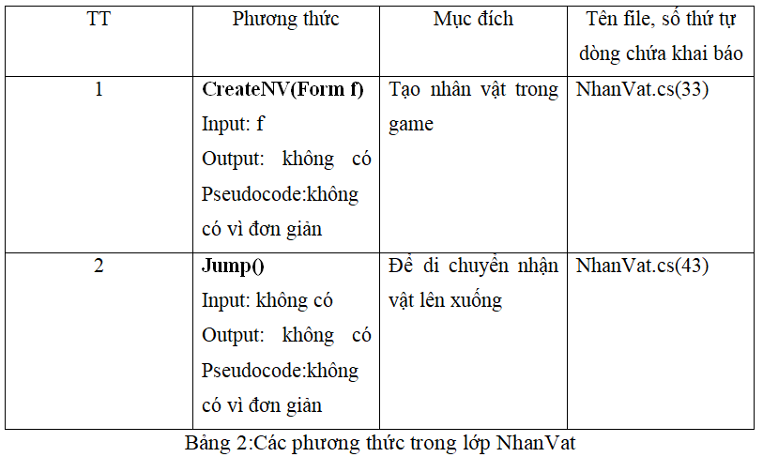
Phương thức trong lớp NhanVat

Slide 17
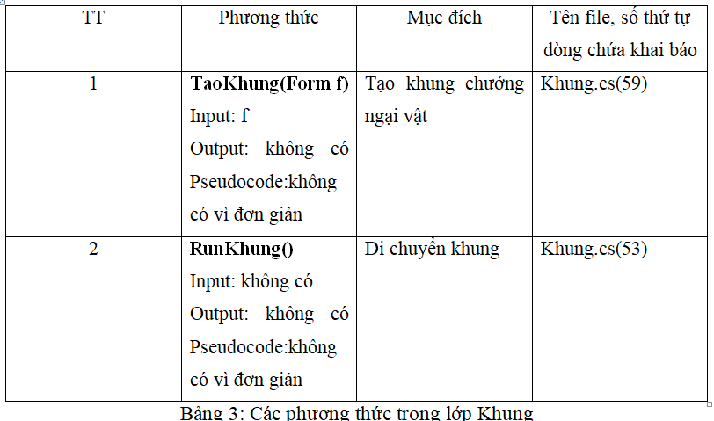
Phương thức trong lớp Khung

Slide 18
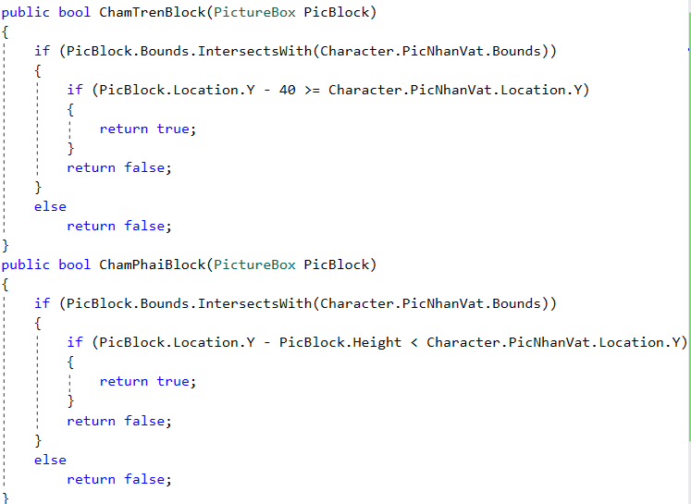
Code xử lý va chạm

Slide 19
Phần 7:KẾT LUẬN
1.Mức độ hoàn thành
- Chọn đề tài, phân tích đề tài,tìm hiểu thực tế:100%
- Tạo và thiết kế CSDL:100%
- Thiết kế Form giao diện bắt đầu game:100%
- Code cho game:80%
- Thiết kế hình ảnh và cho dữ liệu vào Database:80%
- Kết nối CSDL vào Form và Code lại các đối tượng:80%
Mức độ hoàn thành:90%

Slide 20
2.Các khó khăn gặp phải
-Code xử lý va chạm: ChamPhaiBlock(),ChamTrenBlock().
-Thiết kế hình ảnh cho nhân vật.
-Một số tính năng chưa code được: Đăng ký tài khoản, game mới mỗi khi kết thúc game.

Slide 21
3.Ý tưởng phát triển
-Mỗi tài khoản đăng nhập sẽ có một bộ sưu tập nhân vật thông qua việc tích điểm để mở khóa nhân vật.
-Có bảng xếp hạng trong sever của game.

Slide 22
4.Ưu,Nhược điểm của game
-Ưu điểm:
+Có các tính năng đăng nhập, đăng ký tài khoản.
-Nhược điểm:
+Game còn chưa có hình ảnh nhân vật với khung
+Lỗi trong code: Hàm đăng ký,lưu dữ liệu vào CSDL

Slide 23
Cảm ơn thầy và các bạn đã lắng nghe bài báo cáo

